Slide 1

AZIENDA AGRICOLA BARONI

Slide 2
Chi siamo?
Siamo un’azienda che alleva bovini di razza Aberdeen Angus, con metodo biologico
Vendiamo sia al dettaglio che a piccole aziende
Abbiamo 8 dipendenti
Il nostro capitale ammonta a € 200.000,00

Slide 3
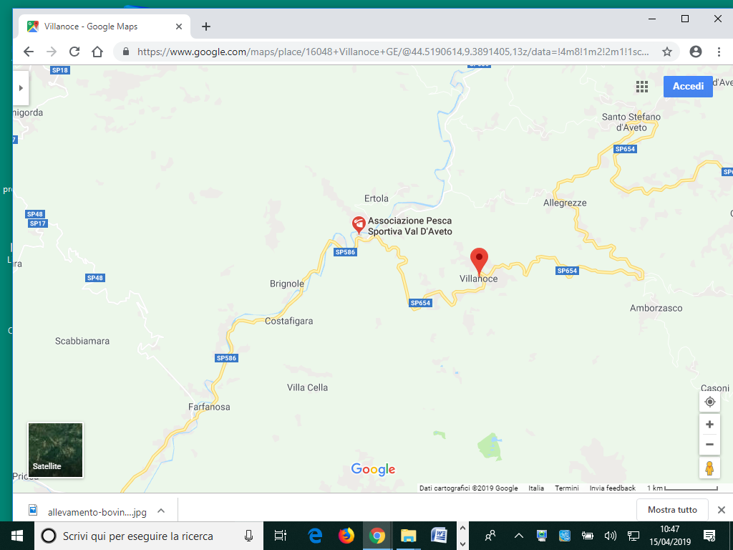
Dove siamo?
Siamo nell’entroterra ligure,
in Val D’Aveto, località Villanoce.

Slide 4
DISASTER RECOVERY PLAN
Incendio | Incendio del fienile | Assicurazione incendio
Calamità naturale (vento o terremoto) | Distruzione degli immobili e/o perdita di animali. | Assicurazione calamità naturale
Infortunio | Fratture, tagli, mutilazione o ferite causate da animali o macchinari | Assicurazione infortunio
Furto | Furto degli animali o macchinari | Assicurazione furto

Slide 5
DISASTER RECOVERY PLAN
Rischio alimentare | Immettere carni contaminate sul mercato | Assicurazione responsabilità civile/ assicurazione professionale
Rischio malattie degli animali | Epidemia dannosa per gli animali | Assicurazione sanitaria

Slide 6
Evento dannoso
Una sera durante una forte burrasca, il tetto
della stalla crolla a causa di un albero abbattuto dal vento.
Tre animali, purtroppo, rimangono vittime dell’impatto. Per fortuna, i dipendenti a quell’ ora non erano sul posto di lavoro, per cui non è stato arrecato nessun danno alle persone.
L’assicurazione per le calamità naturali ci ha risarcito in brevissimo tempo.

Slide 7
Azioni future
Per il futuro cercheremo di costruire delle barriere intorno alle nostre strutture in modo da renderle più solide e protette

